Slide 1
SubComisión de Seguridad e Higiene
Presidente: Lic. Ricardo R. López
| Mayo de 2021 |
Notes:
1

Slide 2
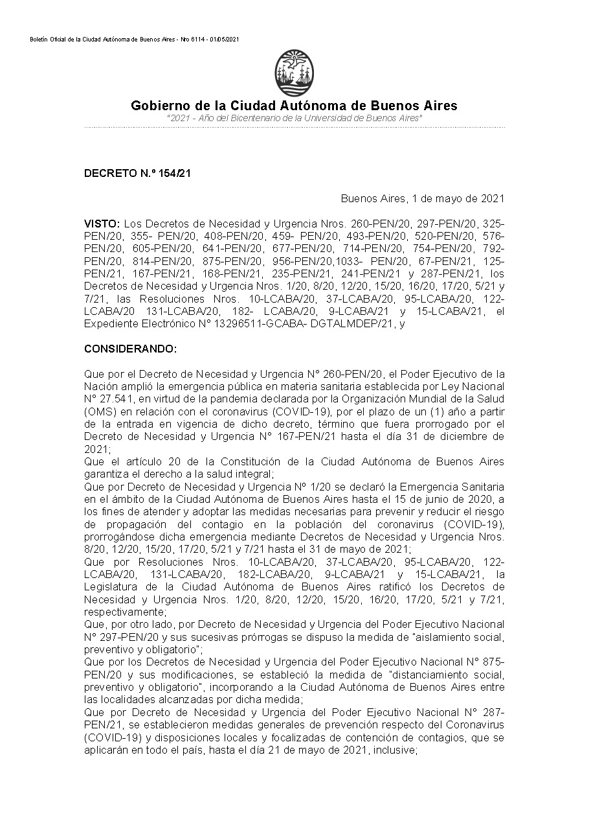
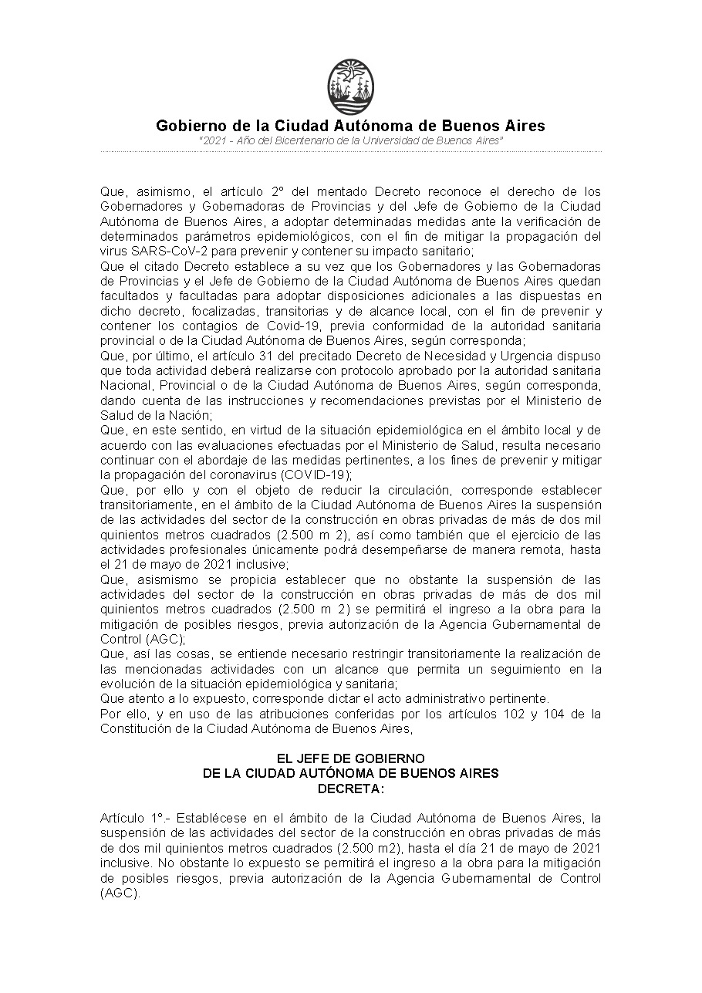
Cámara Argentina de la Construcción
SubComisión de Seguridad e Higiene
| Página 2 |
Notes:
2

Slide 3
Cámara Argentina de la Construcción
SubComisión de Seguridad e Higiene
| Página 3 |
Notes:
3

Slide 4
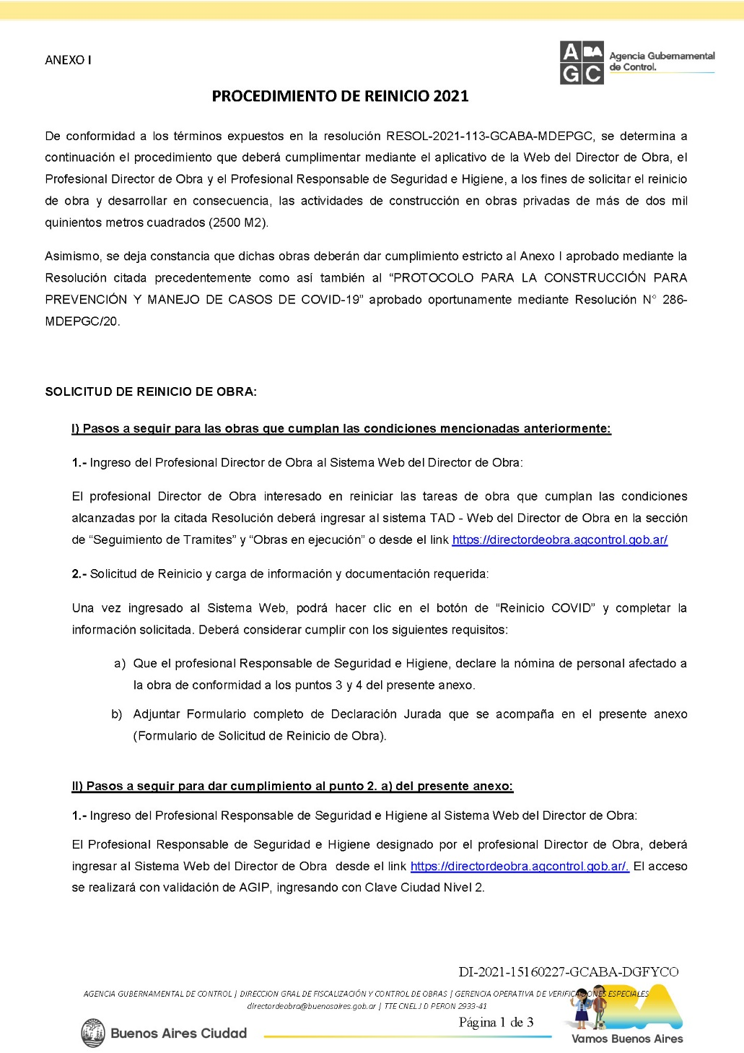
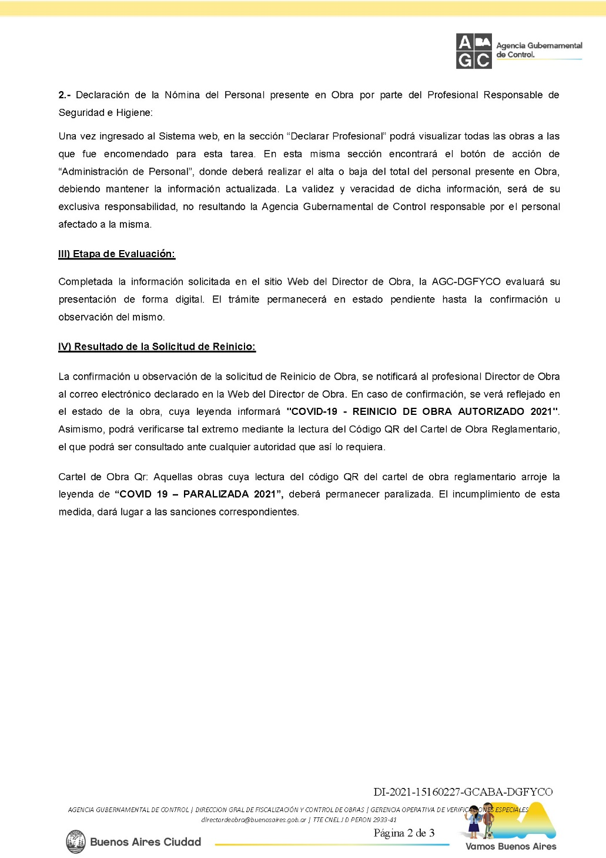
Cámara Argentina de la Construcción
SubComisión de Seguridad e Higiene
| Página 4 |
Notes:
4

Slide 5
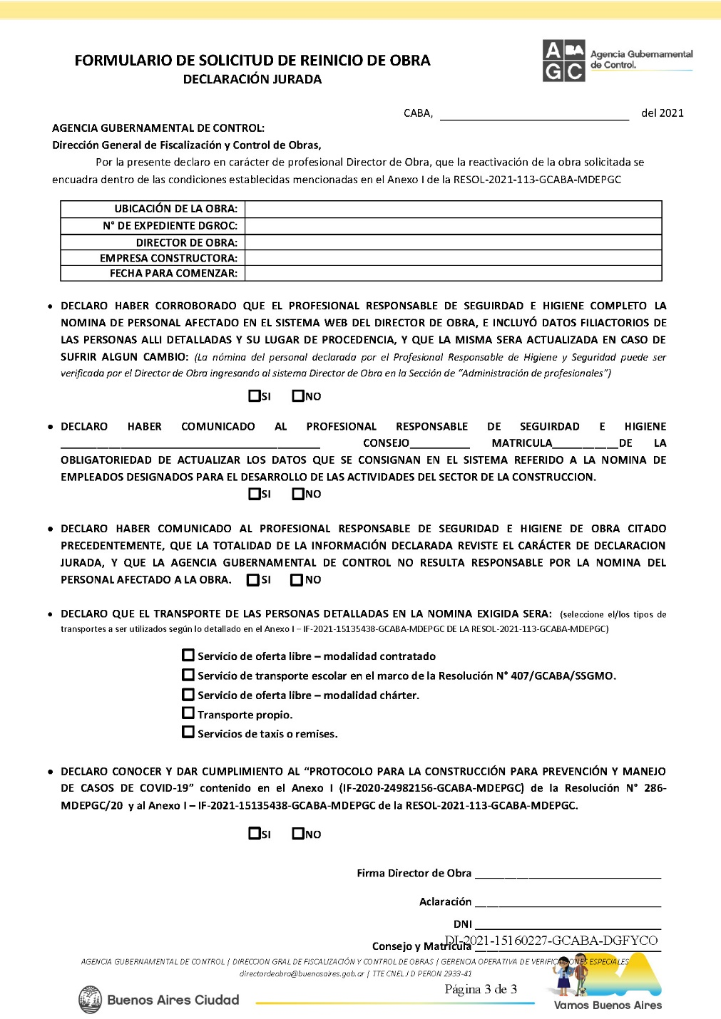
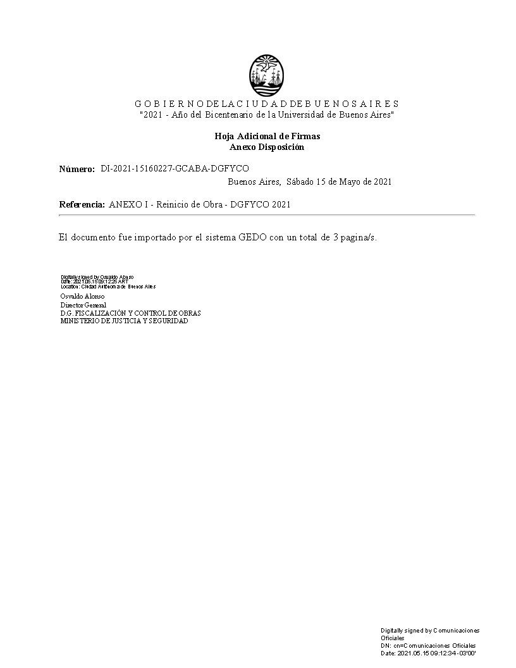
Cámara Argentina de la Construcción
SubComisión de Seguridad e Higiene
| Página 5 |
Notes:
5

Slide 6
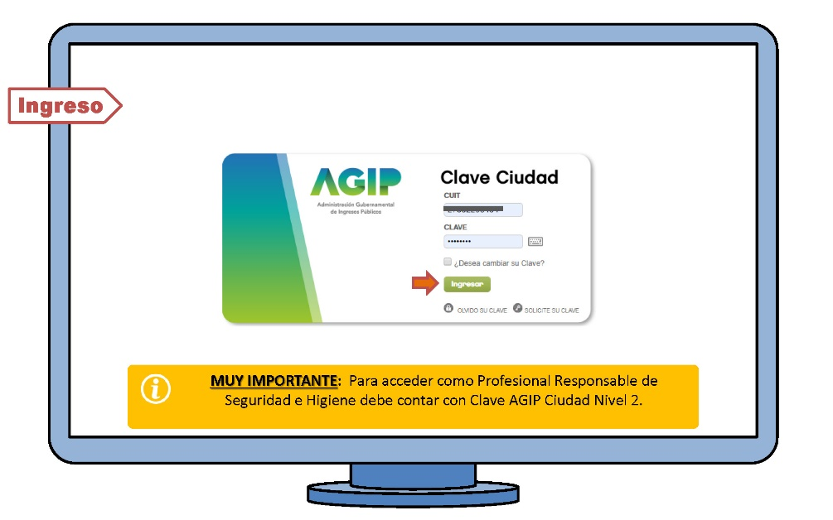
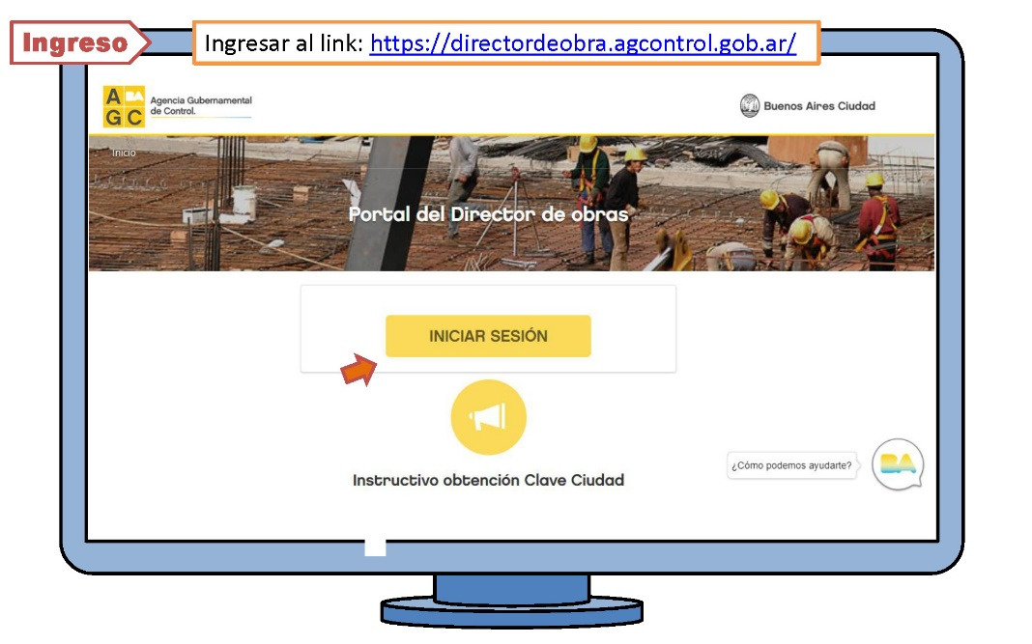
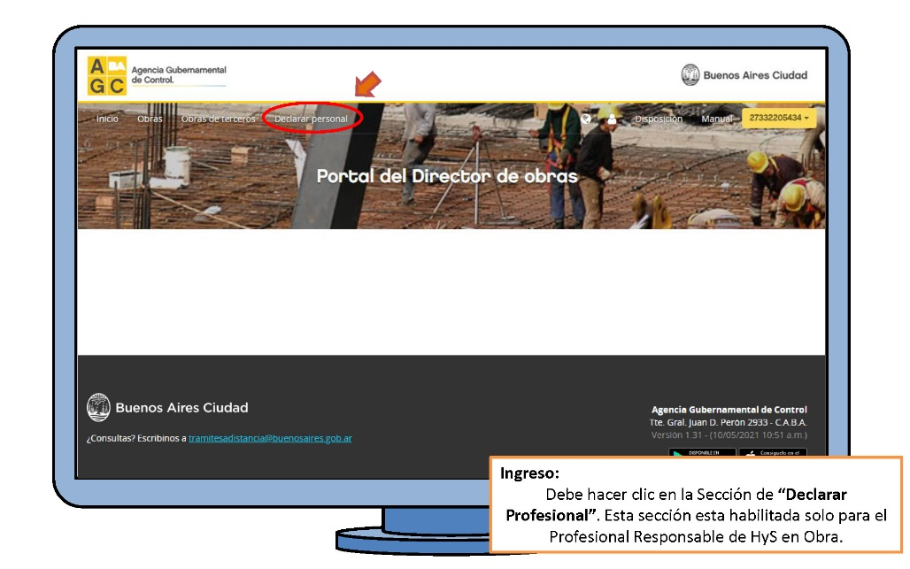
Cámara Argentina de la Construcción
SubComisión de Seguridad e Higiene
| Página 6 |
Notes:
6

Slide 7
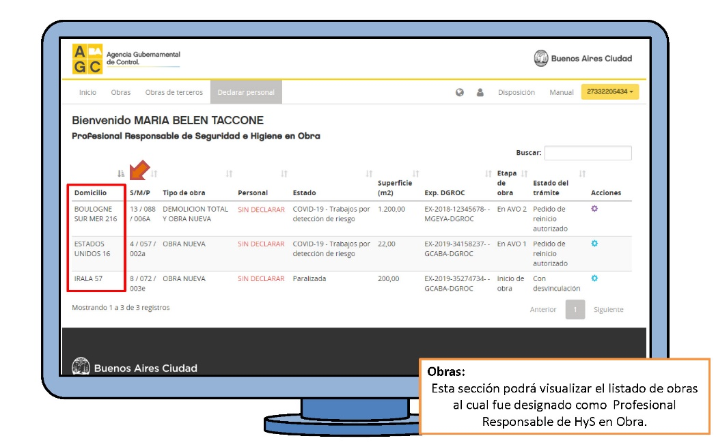
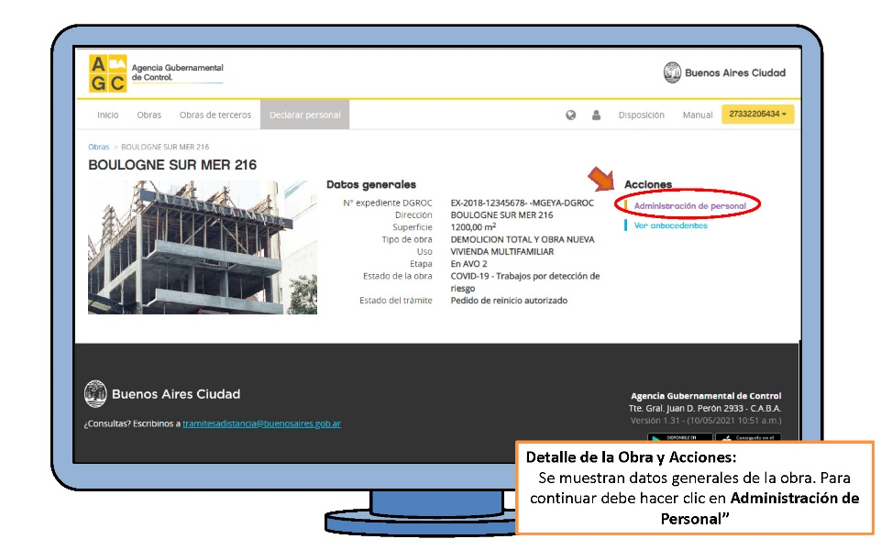
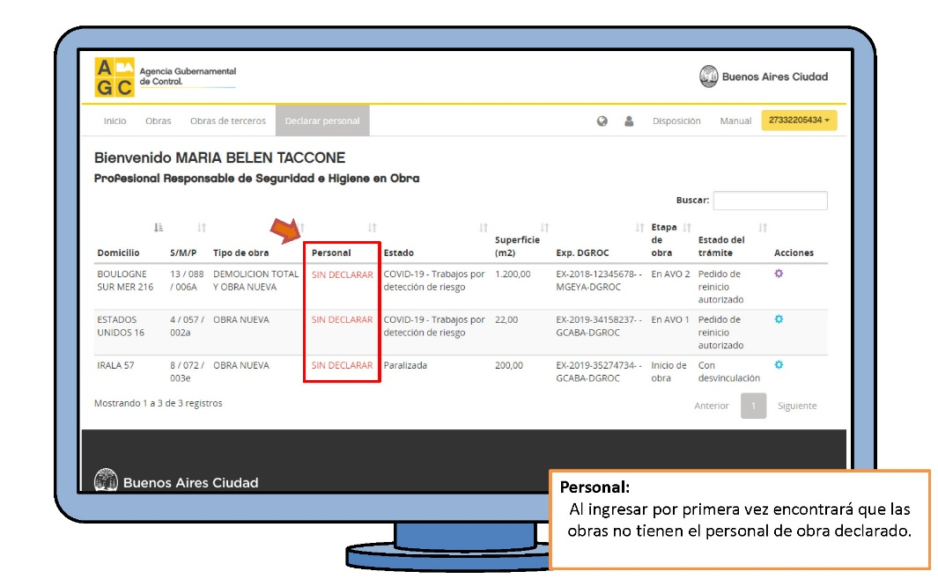
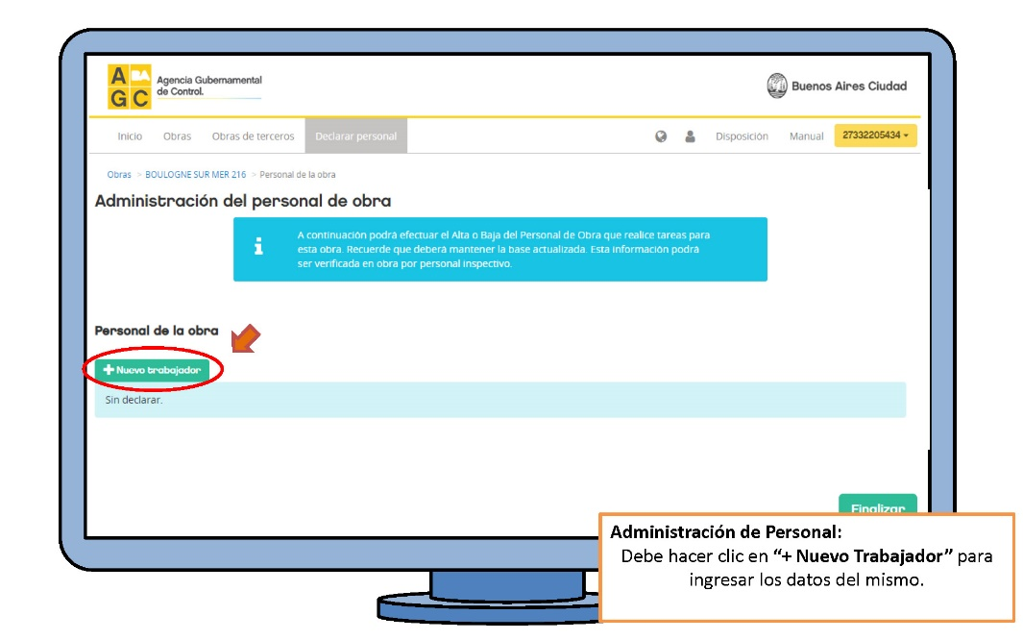
Cámara Argentina de la Construcción
SubComisión de Seguridad e Higiene
| Página 7 |
Notes:
7

Slide 8
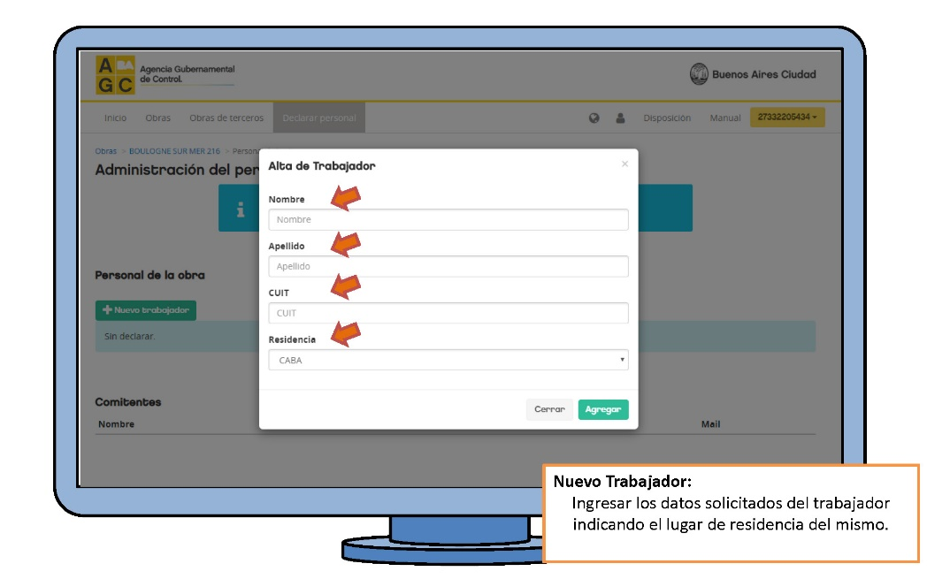
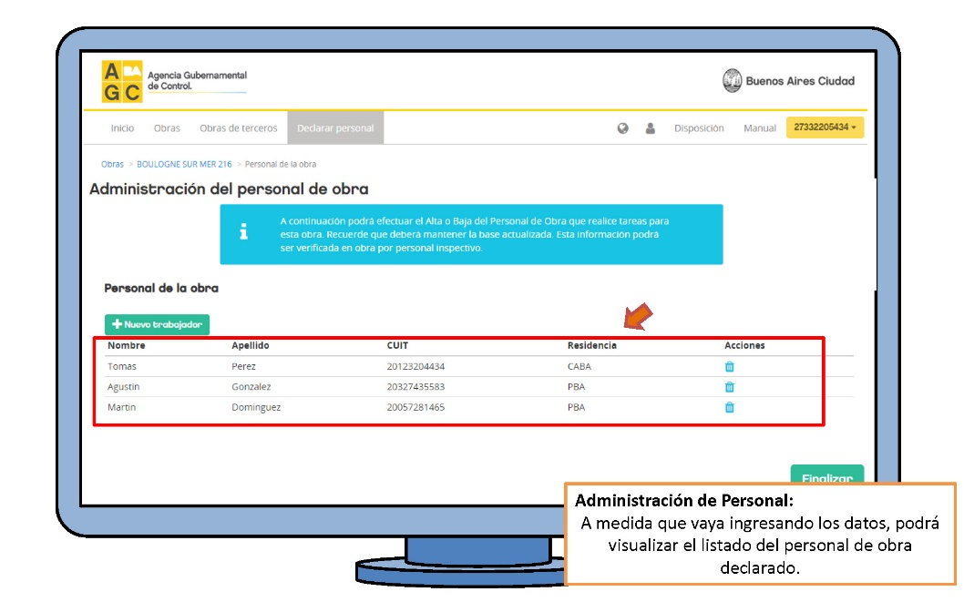
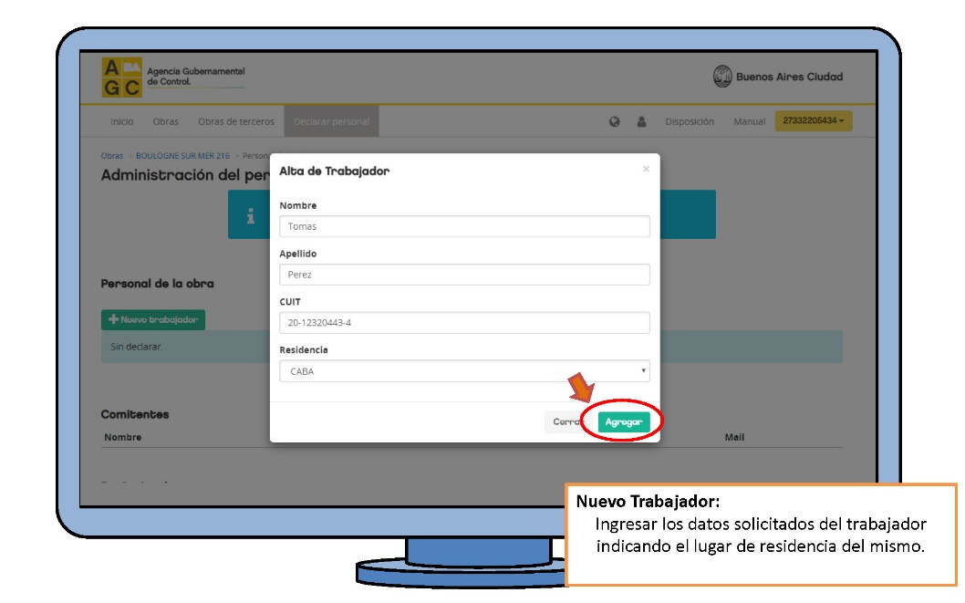
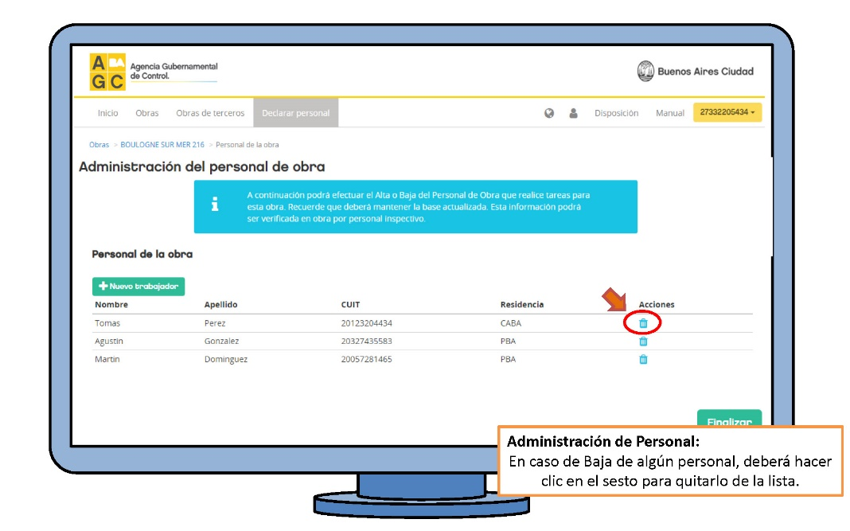
Cámara Argentina de la Construcción
SubComisión de Seguridad e Higiene
| Página 8 |
Notes:
8

Slide 9
SubComisión de Seguridad e Higiene
Presidente: Lic. Ricardo R. López
MUCHAS GRACIAS
| Mayo de 2021 |
Notes:
9

